Slide 1

프로그래밍 기초 2
Introduction to Big Data Computing
4장 과제(웹 응용2)
컴퓨터 공학과
20164091 / 송희령

Slide 2
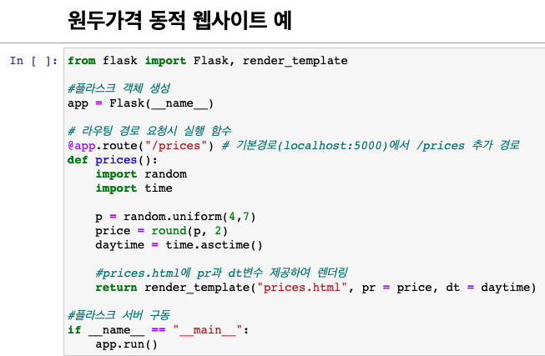
1
원두 가격 동적 웹 사이트 예
플라스크를 실행하기 위해 먼저
플라스크 객체를 생성합니다.
앱 실행 기본경로에서 /prices 요청시 진행되는 함수 입니다.
prices라는 함수로 정의하고
랜덤한 값을 넣어주기 위해 random과 time라이브러리를
적재해줍니다.
랜덤한 값을 제공해주기 위해
p변수에 4이상 7미만의 수를 랜덤하게 넣어줍니다.
이후 소수점 반올림을 위해 price변수에
round를 이용하여 p변수의 소수점 중 2자리단위에서
반올림을 진행해주고
daytime에 현재시간정보를 제공해줍니다.
이후 prices.html 파일에 pr과 dt변수를 제공하여 html문서를
렌더링하여 flask에 표현하도록 합니다.
if __name__ == “__main__”을 통해
프로그램이 첫 실행되는 부분이 해당 부분인경우(메인함수)
실행하도록 하는 분기입니다.
플라스크 객체인 app을 실행하도록 합니다.

Slide 3
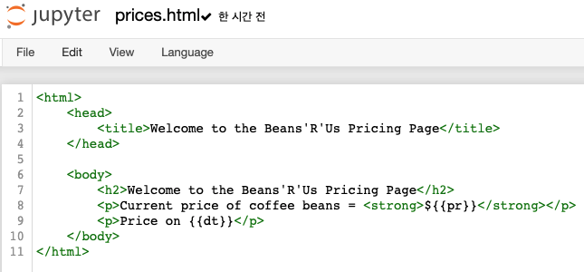

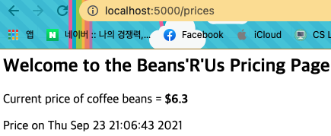
1
원두 가격 동적 웹 사이트 예
브라우저 탭(헤드)에 표현될 head입니다.
브라우저 메인화면(바디)에 표현될 body 내용입니다.
이전에 html 렌더링시 제공받은 변수 pr과 dt가
각각 삽입되어 작성된것을 볼 수 있습니다.

Slide 4
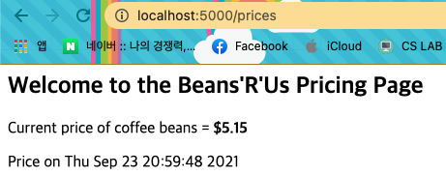

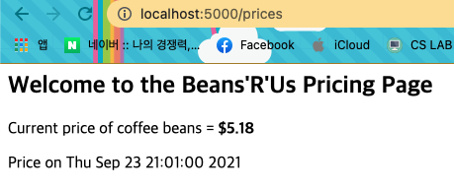
1
원두 가격 동적 웹 사이트 예
실행 결과로 나온 모습입니다.
flask 기본 주소에서 /prices에 접속하여 나온 화면입니다.
작성한 코드대로 출력되며
새로고침시 랜덤한 커피빈값들이
출력되는것을 볼 수 있습니다.

Slide 5
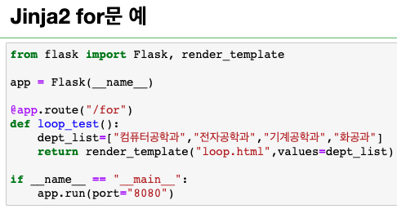
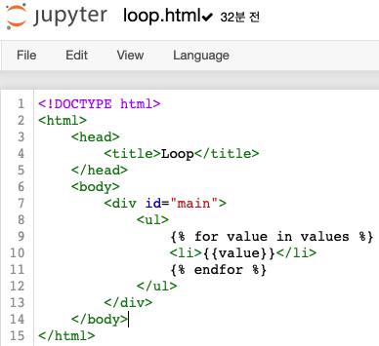
2-1
Jinja2 템플릿 구문 예 (for 문)
이번엔 템플릿 렌더링시
리스트를 전송하도록 하게 합니다.
실행 포트는 8080으로 설정하였습니다.
html문서에서 for 문을 이용하여
제공받은 리스트변수를 출력하도록 하게 합니다.
html에선 파이썬 for 문의 들여쓰기 종료구분을 하지 못하기에
endfor라는 종료구문을 추가하여 실행하도록 하게 합니다.

Slide 6
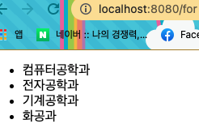
2-1
Jinja2 템플릿 구문 예 (for 문)
실행 결과로 나온 모습입니다.
flask 실행시 제공했던 리스트 요소들이
정상 출력되는것을 볼 수 있습니다.

Slide 7
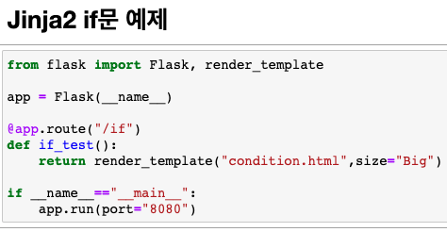
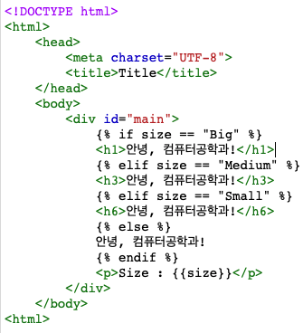
2-2
Jinja2 템플릿 구문 예 (if 문)
이번엔 if문을 테스트해보기위해
if문의 조건변수가 될 size를 제공하여 렌더링 시키도록 합니다.
html문서에서 if 문을 이용하여
제공받은 변수를 통해 분기하도록 하게 합니다.
조건변수가 Big이면 h1,
Medium 이면 h3, Small 이면 h6
이외의 경우 기본출력으로 메세지를 출력합니다.

Slide 8
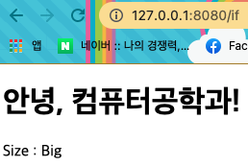
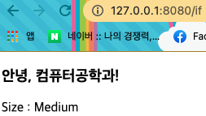
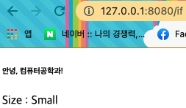
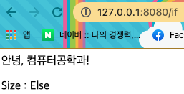
2-2
Jinja2 템플릿 구문 예 (if 문)
실행 결과로 나온 모습입니다.
모든 분기문이 조건에 맞게 실행시
정상 출력되는것을 볼 수 있습니다.

Slide 9
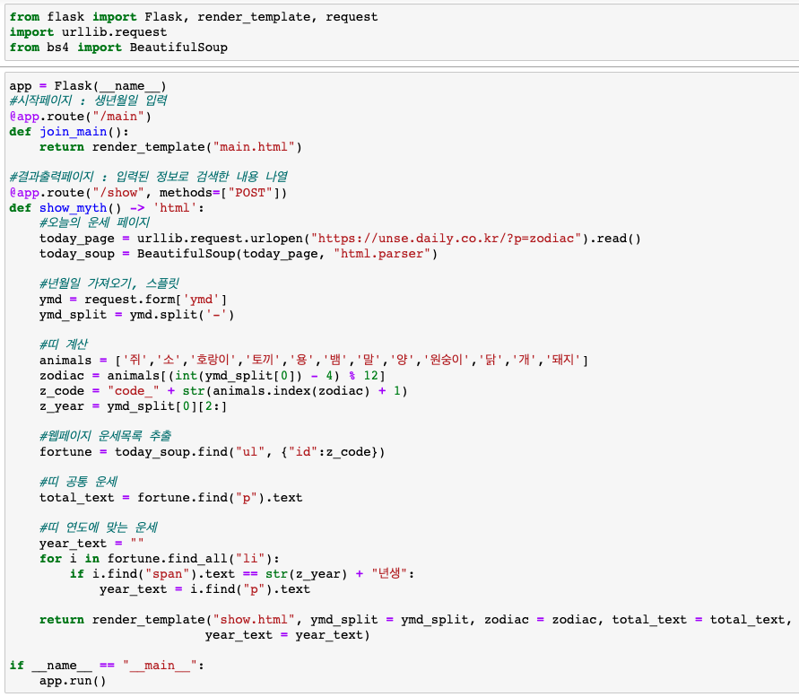
3
임의 프로그램 – 오늘의 운세 정보
메인화면을 나타낼 부분입니다.
main.html을 렌더링하여 표현합니다.
main화면에서 정보들을 POST형식으로
데이터를 받아와 검색값들을 출력해주는
show.html을 렌더링하여 표현해주는 부분입니다.
크롤링을 위해 운세페이지 정보를 받아와
BS로 파싱을 합니다.
main.html에서 생성한 날짜 정보 데이터 ymd를 받아올
변수 설정 부분입니다.
연월일 구분을 위해 split을 진행합니다.
띠 계산을 진행할 코드입니다.
12간지에 맞게 연도를 구분하여 계산하고
추후 연도에 맞는 운세를 추출하기위해 변수를 생성합니다.
웹페이지의 운세목록을 추출하여
사용자의 변수에 맞는 데이터를 생성합니다.
생성했던 변수들 중 필요한 데이터들만을 show.html에서
표현될 수 있도록 매개변수를 넘겨주어 렌더링 하여
웹에 출력하도록 합니다.

Slide 10
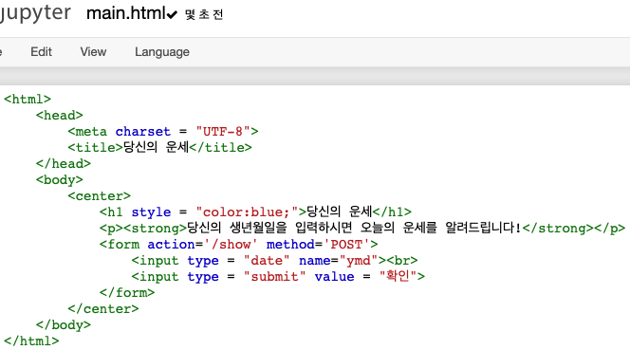
3
임의 프로그램 – 오늘의 운세 정보
html 파일의 인코딩의 대한 설명부분과
페이지 제목을 나타낸 부분입니다.
center 태그를 통해
이후 작성된 내용들이
페이지 중앙정렬을 하도록 구성하였습니다.
메인페이지에서
해당 페이지 설명에 대한 부분을 나타내줍니다.
보내는 데이터에 대한 형식을 지정해주는 form태그입니다
보내는 형식은 POST형식으로 보내고 /show페이지의 요청 대해 전송하게 합니다.
date타입의 날짜 선택 창을 생성하게 합니다. 해당 데이터를 받아오기 위해
이름을 ymd로 설정합니다
다음 확인버튼을 위해 submit타입의 객체를 하나 생성합니다.
value로 버튼에 표시될 텍스트값을 지정합니다.

Slide 11
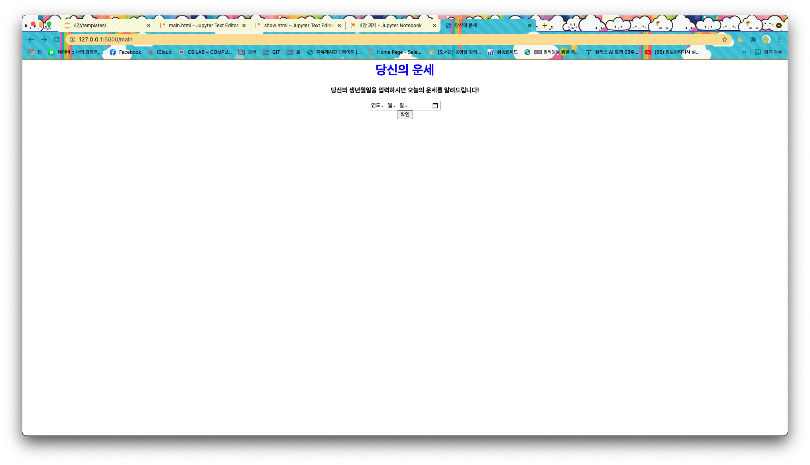
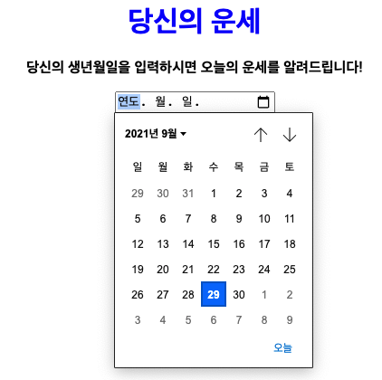
3
임의 프로그램 – 오늘의 운세 정보
렌더링 된 main 페이지 입니다.
상단 정보를 나타낸 부분과
날짜 선택, 확인버튼이 정상적으로 구현된 것을 볼 수 있습니다.

Slide 12
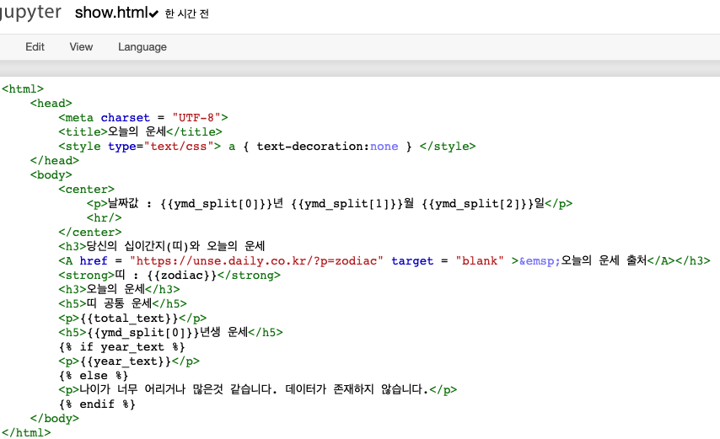
3
임의 프로그램 – 오늘의 운세 정보
문서의 문자인코딩 형식과 제목이 선언되있는것을 볼 수 있습니다.
다음 이후로 표현될 하이퍼링크에서
밑줄에 대한 표현을 없애도록 하기 위해
css선언 형식의 style태그를 추가해주었습니다.
body부분 시작입니다.
처음 출력으로 이전 페이지인 메인페이지에서 받은 날짜값들을
출력하도록 하였습니다.
hr 태그로 구분선 역시 추가해주었습니다.
다음 해당 정보의 출처사이트를 표현해주기위해
href로 하이퍼링크를 지정해주었습니다.
이전 헤드부분에서 지정한 a태그에 대한 스타일 선언에 맞게
출력되도록 합니다.
&emsp로 탭크기만큼 띄운 다음 다음 문자를 출력하게 하였습니다.
다음 사용자가 입력한 날짜에 맞는 운세데이터를
출력하도록 합니다.
이전 렌더링시 제공했던 매개변수들을 활용하여 데이터를 출력하도록 합니다.
입력 데이터가 운세정보에 없는 경우를 대비해 조건문을 추가하여
경우에 맞게 출력하도록 하였습니다.

Slide 13
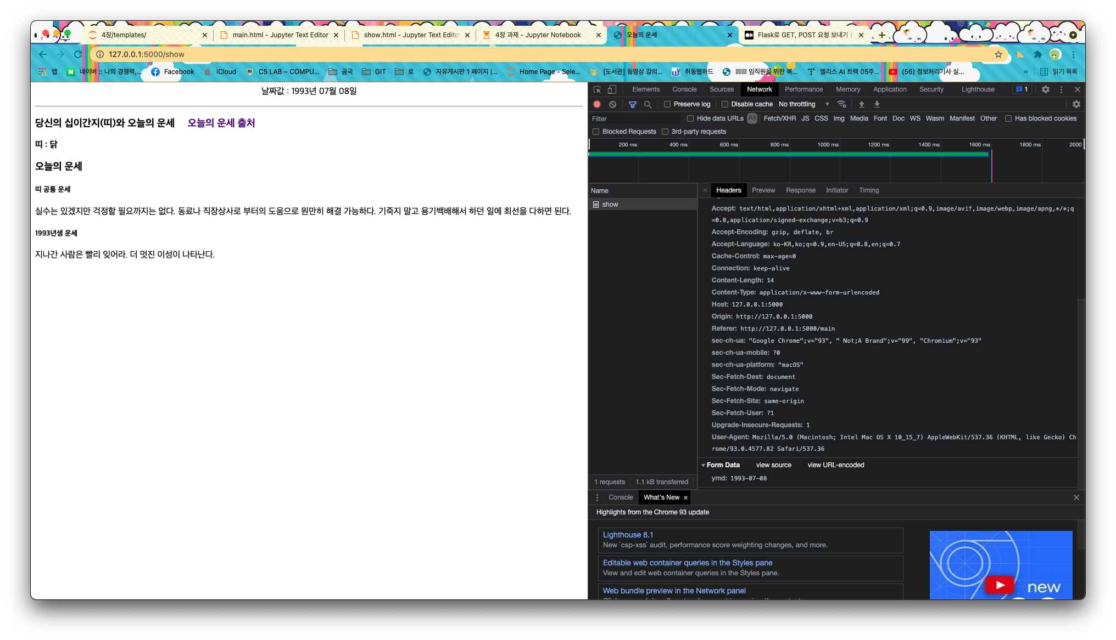
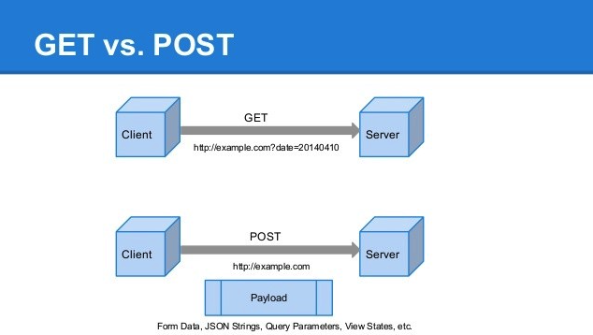
3
임의 프로그램 – GET 과 POST
페이지에서 페이지 데이터 전송시 GET과 POST를 주로 이용하게 됩니다.
GET의 경우 http 주소에 데이터를 입력하여 전송하는 방식이고
POST의 경우 HTTP body 내에 데이터를 넣어 전송하는 방식입니다.
GET에선 주소에서 ? 이후 데이터 정보가 나오는것을 확인할 수 있고
POST의 경우 웹페이지 받아오는 소스에서 확인할 수 있습니다.

Slide 14
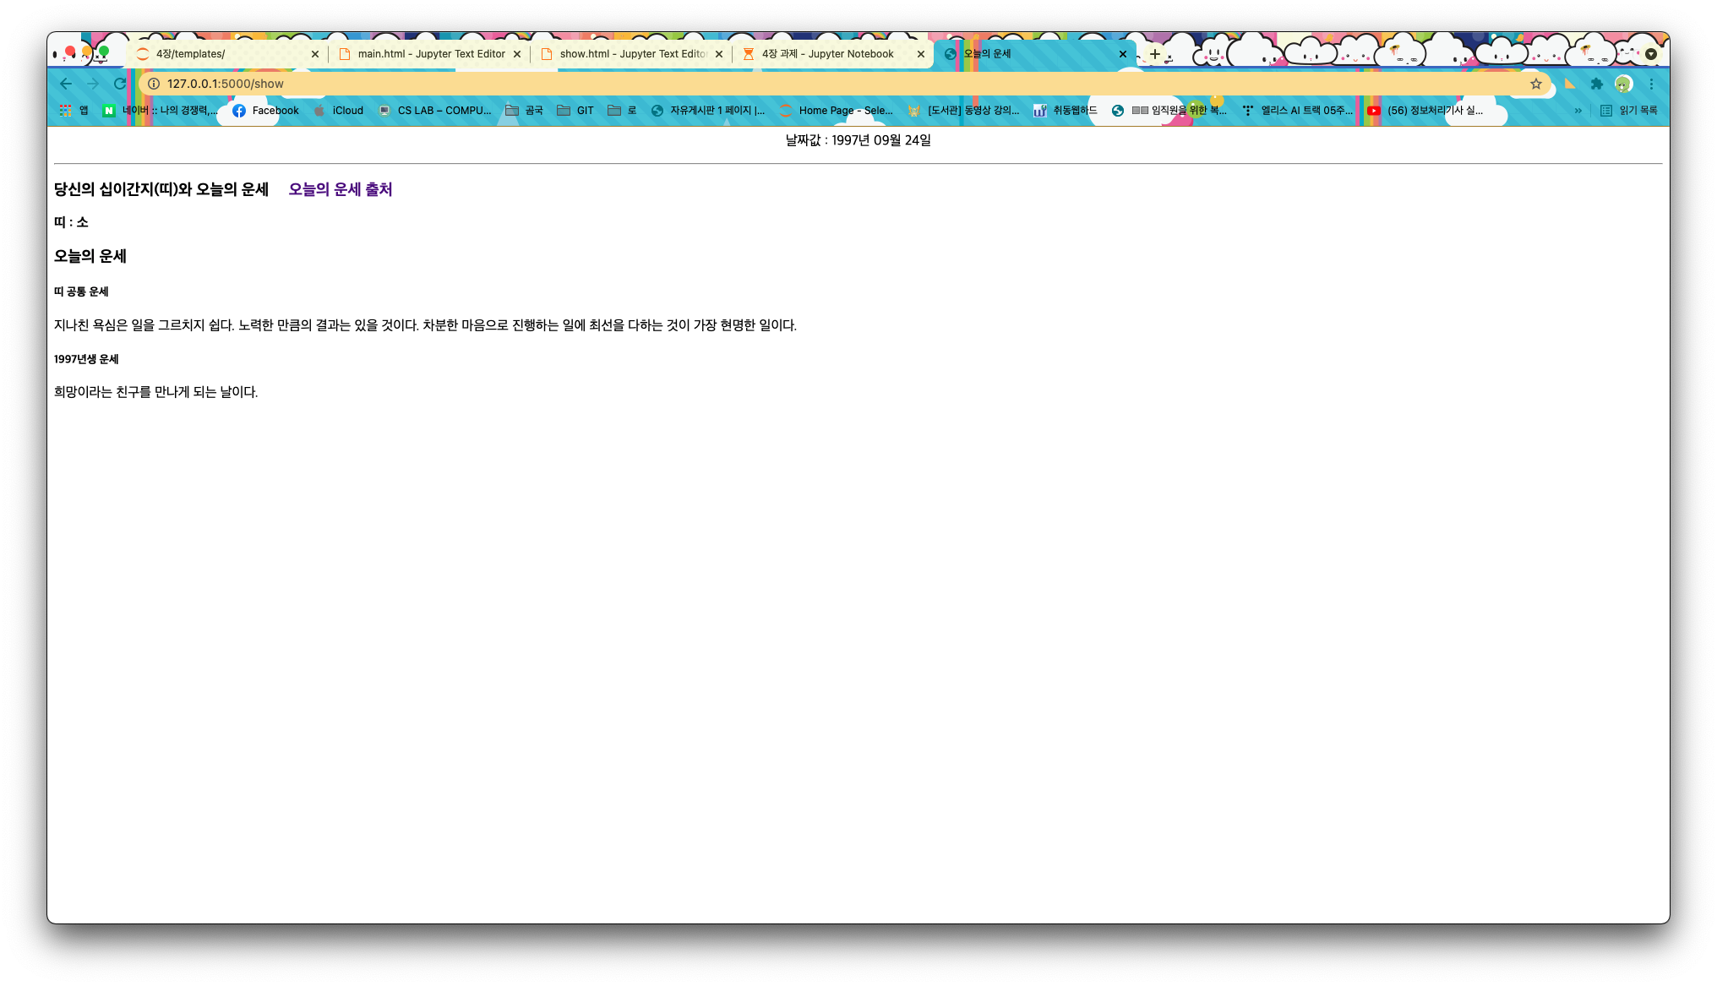
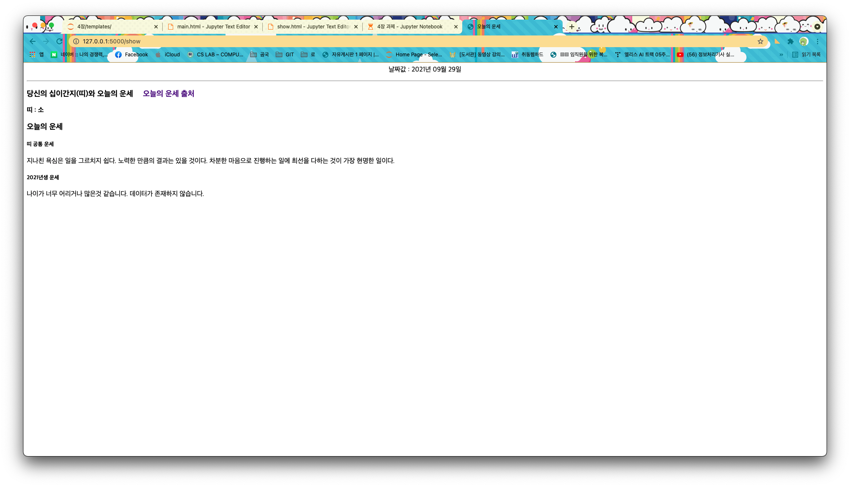
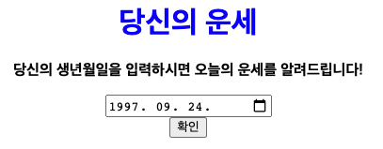
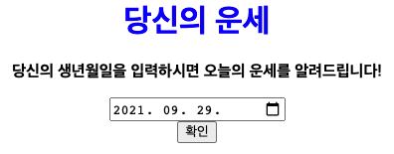
3
임의 프로그램 – 최종결과
렌더링된 show페이지 입니다.
입력받은 값이 정상적으로 넘어와 적용된것과
크롤링에 성공과 실패 여부에 맞게 정상적으로 출력되는 것을
볼 수 있습니다.

Slide 15
감사합니다
20164091 송희령

